Slide 1
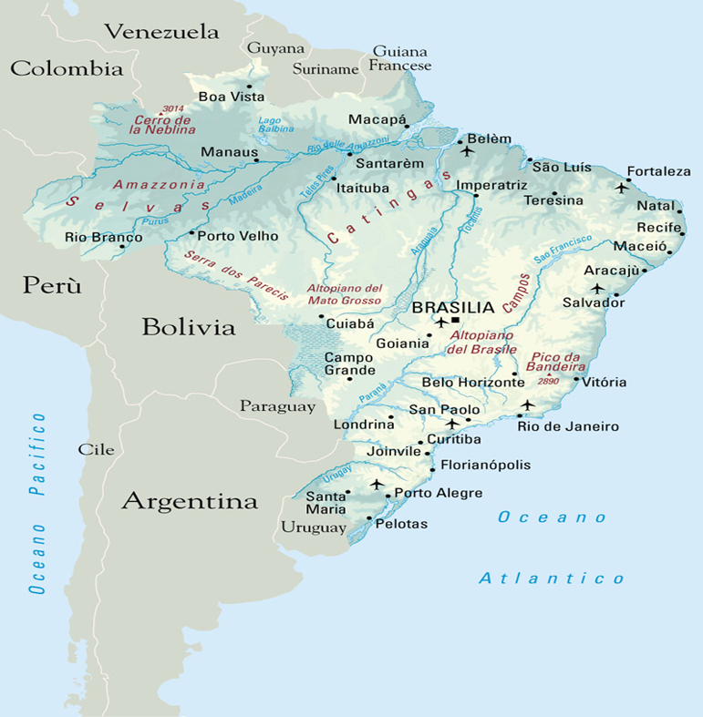

Slide 2
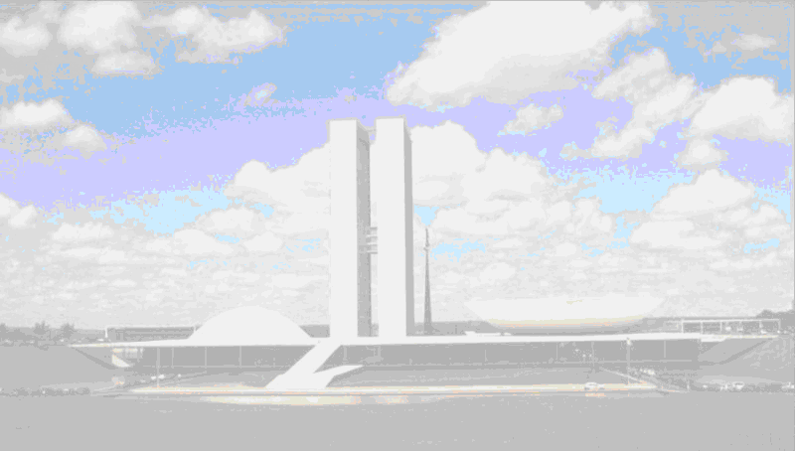
Vedete tutti cosa sta per apparire sullo sfondo di quel bel paese che e’ il Brasile? Uno stato ricco di colori, feste ma anche di tante storie, storie di ragazzi di tutti i giorni che cercano di sopravvivere e superare una povertà che purtroppo affligge queste zone, una povertà, che però insegna, o perlomeno dovrebbe insegnare, a tutti noi, ad apprezzare di più quello che la vita ci ha dato.
E’ per questo che, trasformandomi per un attimo in un giornalista, porto a conoscenza di tutti voi una delle interviste più belle da me fatte tra le tante raccolte durante i miei fantastici viaggi fatti in tutto il mondo. Ho intervistato Riccardo, detto kakà ,durante i campionati del mondo della nazionale brasiliana. Alla mia domanda “chi è veramente Riccardo” lui mi ha risposto così:
“Ciao mi chiamo Riccardo e sono nato il 22 Aprile del 1982 a Brasilia. La mia famiglia è composta da mia madre, Cristina, professoressa, mio padre Bosco, ingegnere, che tra l’ altro mi ha trasmesso la passione per il calcio e mio fratello Rodrigo; noi siamo una famiglia molto unita, infatti, quando ci siamo trasferiti da Brasilia a Cuiaba e poi ,da lì, a San Paolo, pur non avendo nessun parente vicino, aiutandoci l’un altro, ce l’abbiamo fatta . E’ proprio a San Paolo che ho iniziato a giocare a calcio ed è proprio lì che ho incontrato degli amici, purtroppo molto poveri, con i quali ho passato gli anni più belli della mia vita, anni, che mi hanno insegnato quanto io ero fortunato ,malgrado tutti i problemi che avevo fino allora dovuto affrontare, e quanto era triste e amara la miseria.”.
La storia di Kakà, infatti ,non è la solita favola del ragazzino che mangia riso e fagioli con qualche dramma familiare alle spalle; al contrario, la sua famiglia, appartiene alla media borghesia tanto che Kakà poteva permettersi anche qualche maglietta firmata ed alcuni video games all’avanguardia. Dopo una breve pausa, forse a causa dei tristi ricordi, Riccardo riprende:
“Spesso io dopo gli allenamenti invitavo i miei amici poveri a fare merenda a casa e loro, anche se per arrivarci dovevano fare 1400m a piedi non rinunciavano mai; infatti le ciambelle di mia mamma Cristina erano per loro un pasto assicurato. Passarono gli anni e la mia passione per il calcio si tramutò in un vero e proprio desiderio, quello cioè di diventare un campione. Arrivò l’occasione che tanto aspettavo ero felice ma il giorno che andai via lasciai dietro di me la tristezza di quegli occhi che si sentivano abbandonati ancora una volta”. L’intervista terminò. Kakà qualche anno dopo verrà chiamato in Italia e diventerà l’idolo che noi tutti conosciamo ma quegli occhi, come lui stesso dirà in un intervista lasciata a un mio collega di Repubblica gli sono rimasti nel suo cuore e lo aiutano, insieme alla sua famiglia che continua a essergli vicino, a mantenere sempre i piedi in terra.

